Slide 1
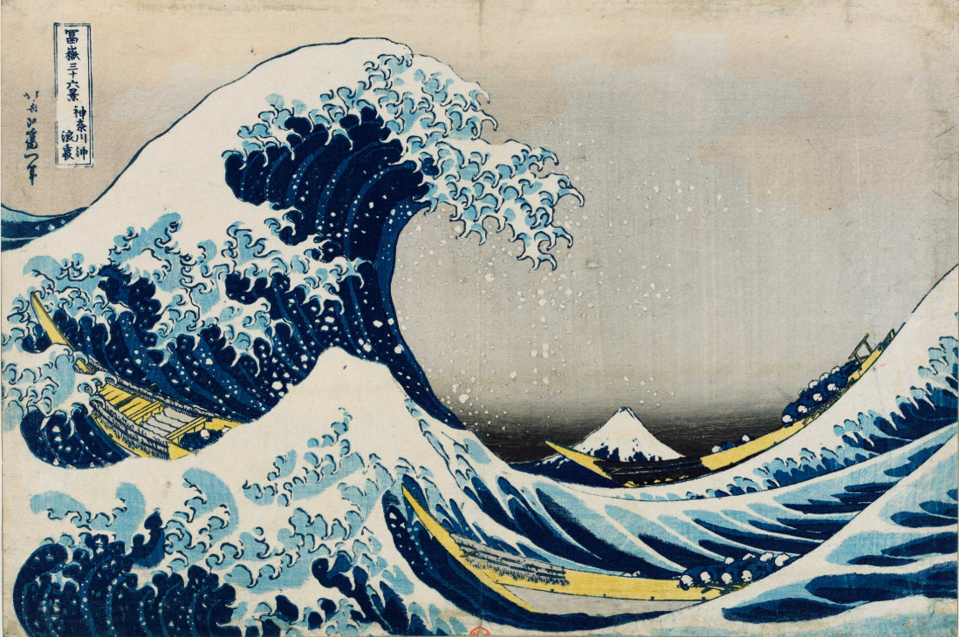
Hokusai Katsushika (1760-1849),
La grande vague de Kanagawa (vers 1829-1834),
248 x 370 mm, Estampe, Paris, BNF, département des estampes et de la photographie.

Slide 2
Proposition d’une méthode pour le PE
Compréhension de l’œuvre par le Professeur des Ecoles | Méthode simplifiée d’après E.Panofsky | Analyse primaire – ce que l’on voit | Analyse iconographique -comment est construite l’image | Analyse iconologique – compréhension de l’œuvre dans son contexte culturel et historique
Compétences à développer chez l’élève | Programme du cycle 3 | Identifier (observer, identifier un sujet, décrire, résumer, lexique des émotions) | Analyser (Identifier des matériaux, couleurs, des formes, des agencements, lexique technique) | Situer (mettre en relation une œuvre et l’histoire, présenter une œuvre, lexique stylistique)

Slide 3
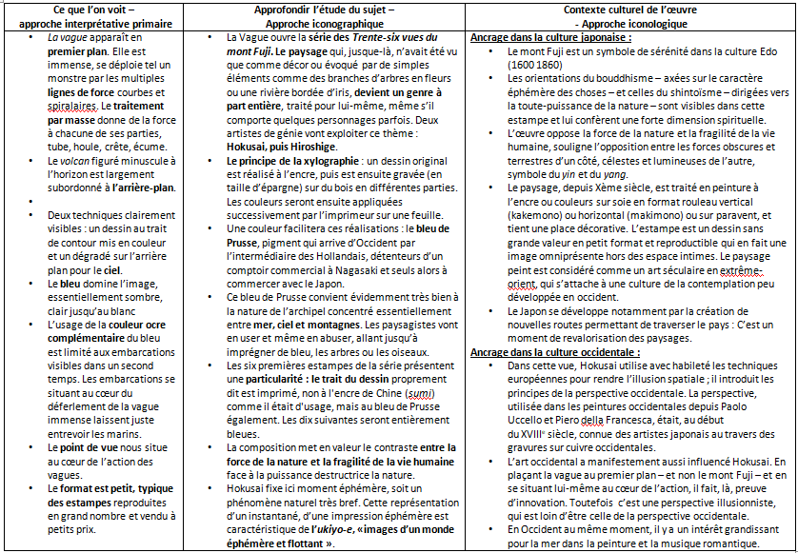

Slide 4
Ce que l’on voit – approche interprétative primaire
La vague apparaît en premier plan. Elle est immense, se déploie tel un monstre par les multiples lignes de force courbes et spiralaires. Le traitement par masse donne de la force à chacune de ses parties, tube, houle, crête, écume. Le volcan figuré minuscule à l’horizon est largement subordonné à l’arrière-plan. Deux techniques clairement visibles : un dessin au trait de contour mis en couleur et un dégradé sur l’arrière plan pour le ciel. Le bleu domine l’image, essentiellement sombre, clair jusqu’au blanc L’usage de la couleur ocre complémentaire du bleu est limité aux embarcations visibles dans un second temps. Les embarcations se situant au cœur du déferlement de la vague immense laissent juste entrevoir les marins. Le point de vue nous situe au cœur de l’action des vagues. Le format est petit, typique des estampes reproduites en grand nombre et vendu à petits prix.

Slide 5
Approfondir l’étude du sujet – Approche iconographique
La Vague ouvre la série des Trente-six vues du mont Fuji. Le paysage qui, jusque-là, n’avait été vu que comme décor ou évoqué par de simples éléments comme des branches d’arbres en fleurs ou une rivière bordée d’iris, devient un genre à part entière, traité pour lui-même, même s’il comporte quelques personnages parfois. Deux artistes de génie vont exploiter ce thème : Hokusai, puis Hiroshige. Le principe de la xylographie : un dessin original est réalisé à l’encre, puis est ensuite gravée (en taille d’épargne) sur du bois en différentes parties. Les couleurs seront ensuite appliquées successivement par l’imprimeur sur une feuille. Une couleur facilitera ces réalisations : le bleu de Prusse, pigment qui arrive d’Occident par l’intermédiaire des Hollandais, détenteurs d’un comptoir commercial à Nagasaki et seuls alors à commercer avec le Japon. Ce bleu de Prusse convient évidemment très bien à la nature de l’archipel concentré essentiellement entre mer, ciel et montagnes. Les paysagistes vont en user et même en abuser, allant jusqu’à imprégner de bleu, les arbres ou les oiseaux. Les six premières estampes de la série présentent une particularité : le trait du dessin proprement dit est imprimé, non à l'encre de Chine (sumi) comme il était d'usage, mais au bleu de Prusse également. Les dix suivantes seront entièrement bleues. La composition met en valeur le contraste entre la force de la nature et la fragilité de la vie humaine face à la puissance destructrice la nature. Hokusai fixe ici moment éphémère, soit un phénomène naturel très bref. Cette représentation d’un instantané, d’une impression éphémère est caractéristique de l’ukiyo-e, «images d’un monde éphémère et flottant ».

Slide 6
LES TECHNIQUES DE L’ESTAMPE
Durant toute sa vie, Hokusai va développer et utiliser la technique de la xylographie qui est un processus particulier qui se base sur l’évidage et l’encrage du bois avant pression sur un papier.
Le principe : un dessin original est réalisé à l’encre, puis est ensuite gravée sur du bois en différentes couches de couleurs qui seront ensuite appliquées successivement par l’imprimeur sur une feuille. Evidemment, c’est Hokusai qui réalisera les dessins à l’origine de ces gravures particulières qui ont l’avantage d’être reproductibles à l’infini. Seul inconvénient : le dessin original est détruit durant le processus.
À son époque, le futur grand peintre n’était ni influent ni célèbre, les estampes sont des objets populaires sans grande valeur diffusés à très grande échelle (200 estampes retrouvées). Mais elles amènent une nouvelle forme de diffusion massive des images, jusqu’en Occident à partir de 1853.

Slide 7
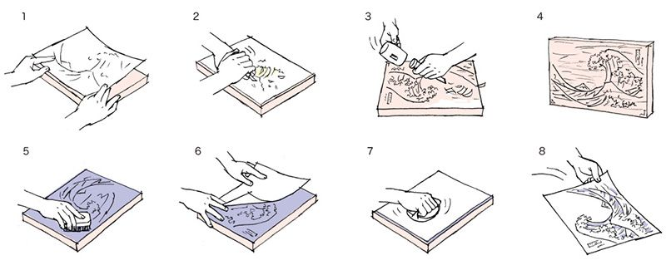

Slide 8
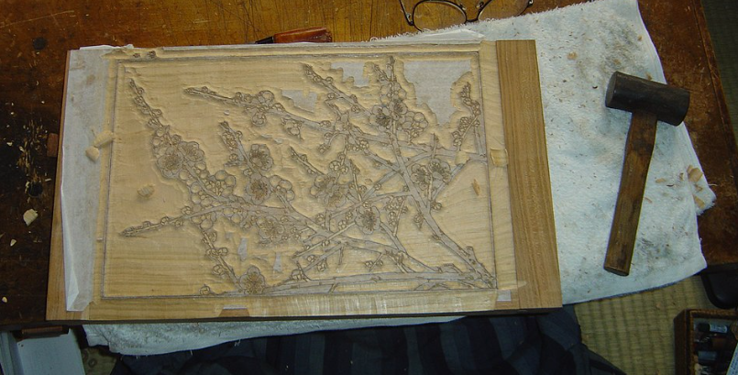
Planche de bois portant les traits de contours en cours de gravure : shita-e, le dessin d'origine, collé sur la planche, maillet, gouge qui creuse le bois.
David Monniaux — Travail personnel, Ukiyo-e workshop, Tsukuba, Japan

Slide 9
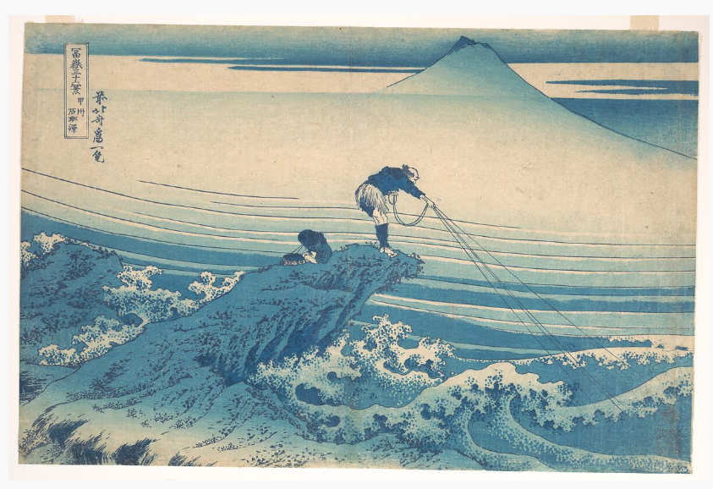
HOKUSAI KATSUSHIKA, Kajikazawa dans la province de Kai, l’une des estampes entièrement réalisée au bleu de prusse.

Slide 10
Contexte culturel de l’œuvre - Approche iconologique
Ancrage dans la culture japonaise : Le mont Fuji est un symbole de sérénité dans la culture Edo (1600 1860) Les orientations du bouddhisme – axées sur le caractère éphémère des choses – et celles du shintoïsme – dirigées vers la toute-puissance de la nature – sont visibles dans cette estampe et lui confèrent une forte dimension spirituelle. L’œuvre oppose la force de la nature et la fragilité de la vie humaine, souligne l’opposition entre les forces obscures et terrestres d’un côté, célestes et lumineuses de l’autre, symbole du yin et du yang. Le paysage, depuis le Xème siècle, est traité en peinture à l’encre ou couleurs sur soie en format rouleau vertical (kakemono) ou horizontal (makimono) ou sur paravent, et tient une place décorative. L’estampe est un dessin sans grande valeur en petit format et reproductible qui en fait une image omniprésente hors des espace intimes. Le paysage peint est considéré comme un art séculaire en extrême-orient, qui s’attache à une culture de la contemplation peu développée en occident. Le Japon se développe notamment par la création de nouvelles routes permettant de traverser le pays : C’est un moment de revalorisation des paysages. Ancrage dans la culture occidentale : Dans cette vue, Hokusai utilise avec habileté les techniques européennes pour rendre l’illusion spatiale ; il introduit les principes de la perspective occidentale. La perspective, utilisée dans les peintures occidentales depuis Paolo Uccello et Piero della Francesca, était, au début du XVIIIe siècle, connue des artistes japonais au travers des gravures sur cuivre occidentales. L’art occidental a manifestement aussi influencé Hokusai. En plaçant la vague au premier plan – et non le mont Fuji – et en se situant lui-même au cœur de l’action, il fait, là, preuve d’innovation. Toutefois c’est une perspective illusionniste, qui est loin d’être celle de la perspective occidentale. En Occident au même moment, il y a un intérêt grandissant pour la mer dans la peinture et la musique romantique.

Slide 11
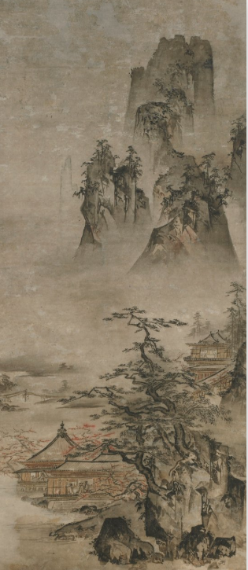
Gakuo Zokyu (vers 1500) Paysage, encre et couleurs sur papier 80 x 30 cm,
Freer gallery of art, Washington
> La représentation est ici traditionnelle
d’un paysage à l’encre
sur kakemono
> La verticalité de la composition est typique d’une conception spirituelle forte du paysage, allant de la terre au ciel

Slide 12
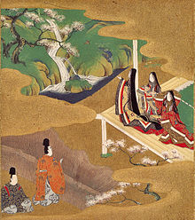
Perspective japonaise traditionnelle
(Paysage de l'École Tosa, attribuée à Tosa Mitsuoki, XVIIe siècle).
> La taille des objets ou des personnages ne dépendait pas de leur proximité ou de leur éloignement, mais de leur importance dans le contexte du sujet.
> La notion de ligne de fuite n'existait pas, et le point de vue retenu était en général celui d'une « vue cavalière ».

Slide 13
EN 1853, le Japon ouvre ses portes. L’Occident et l’Orient s’influencent l’un l’autre. A travers la circulation de cette image au XIXème siècle, l’Occident porte un regard sur un pays jusqu’ici fermé sur lui-même.
Le japonisme du XIXème siècle : La découverte du Japon représente une véritable révolution pour l’art occidental. De nombreux artistes s’inspirent du motif et du style japonais en particulier Van Gogh et Matisse.
Le thème de la « grande vague » a parallèlement inspiré les peintres impressionnistes (Ses vues du mont Fuji inspirent certainement les séries de Monet)
Un compositeur comme Claude Debussy, fera reproduire La Vague sur la couverture de sa célèbre symphonie, La Mer.

Slide 14
Sans doute le succès de La Grande Vague en Occident n'aurait-il pas été aussi fort, si le public occidental n'avait pas éprouvé un sentiment de familiarité avec l'œuvre : dans une certaine mesure en effet, c'est une peinture occidentale vue au travers d'yeux japonais.
Comme l'a écrit Richard Lane,
« […] des Occidentaux, mis pour la première fois en présence d'œuvres japonaises, seront tentés de choisir ces deux derniers artistes (Hokusai et Hiroshige) comme représentant l'apogée de l'art du Japon, sans se rendre compte que ce qu'ils admirent le plus est justement cette parenté cachée avec la tradition occidentale qu'ils sentent confusément³². »

Slide 15
Lien avec les autres disciplines
Discipline | Français | Langues vivantes | Arts plastiques | Éducation musicale | Éducation physique et sportive | Enseignement moral et civique | Histoire et géographie | Sciences et technologie | Mathématiques
Axes du programme à relier | Ecriture Lecture et compréhension -Maitrise de la langue |  | -Représentation et dispositif de présentation (catégories d’images) -Matérialité de la production plastique (qualité de la couleur) | -Ecouter, comparer, commenter La Mer, trois esquisses symphoniques pour orchestre, Claude Debussy |  |  | XIXè s. Travail en atelier | Modéliser et expliquer un phénomène naturel à l’oral et à l’écrit. Les objets techniques en réponse aux besoins des individus et de la société (Matrice et multiple, estampage) | -Modéliser par des formes géométriques, - Agrandissement et réduction d’une même forme

Slide 16
TP La grande vague de Kanagawa d’Hokusai
Par groupe, concevoir une séquence HIDA en respectant les attentes suivantes :
Choisir une logique d’organisation pluri-, trans- ou interdisciplinaires
Intégrer 3 disciplines et l’entrée de programme concernée
Remplir la fiche de préparation
Imaginer un calendrier d’action sur l’année

Slide 17
MISE EN RESEAU,
PISTES DE REFLEXION…

Slide 18
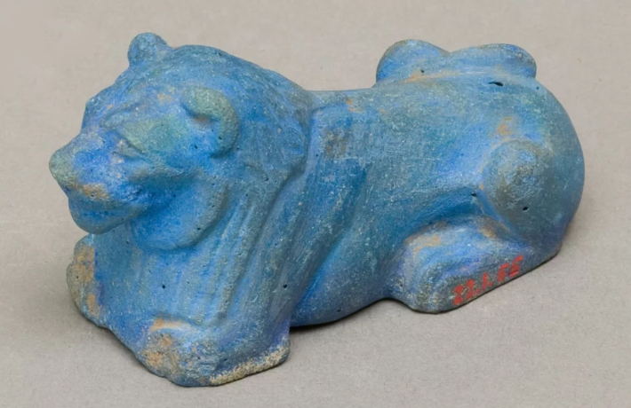
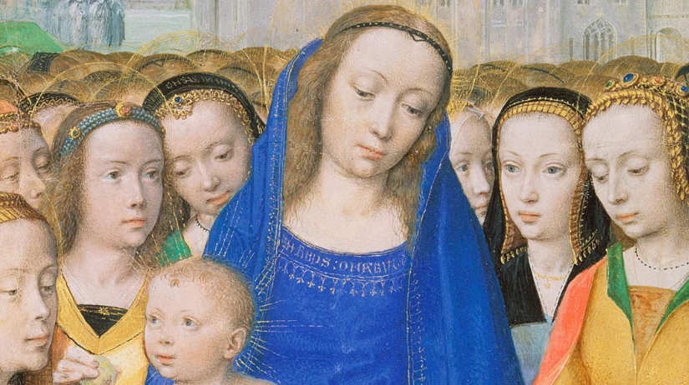
Figure de lion égyptienne, 1981-1640 avant J.-C, Metropolitan Museum of Art
Gérard David, Vierge à l'enfant avec des Saints (détail), 1500, The Morgan Library & Museum

Slide 19
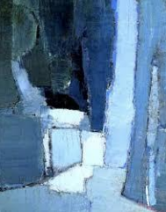
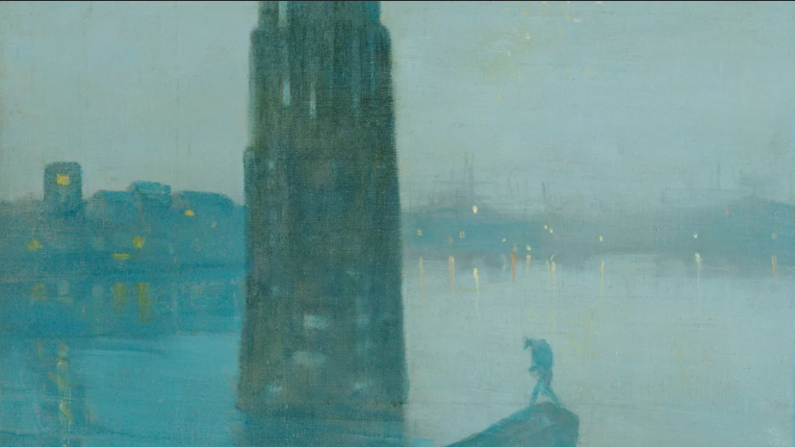
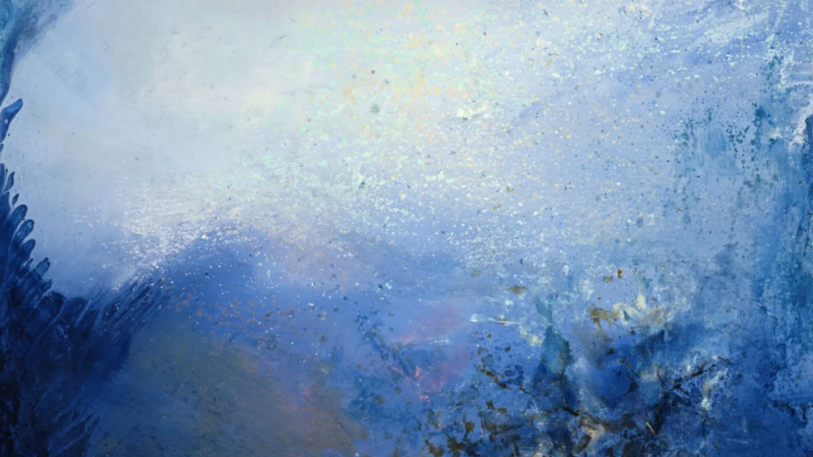
James Abbott McNeill Whistler, Nocturne : bleu et or, le vieux pont de Battersea, v. 1872-1875, huile sur toile, Tate, Londres
Nicolas de STAËL, Le Parc de Sceaux, 1952, huile sur toile, 162 x 114 cm, collection Phillips, Washington
Zao Wou-Ki, 14.03.92, 1992, huile sur toile, 65 x 81 cm, collection particulière, © Adagp, Paris, 2021

Slide 20
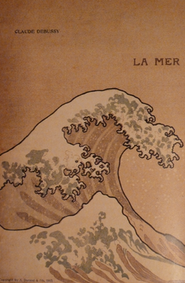
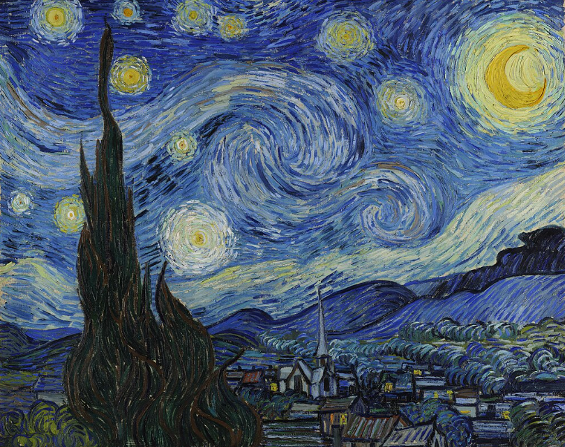
La Mer, trois esquisses symphoniques pour orchestre,
Claude Debussy, Couverture de l'édition originale de 1905
Vincent van Gogh, la nuit étoilée ; 1889, peinture à l’huile sur toile, 74 × 92 cm, MOMA

Slide 21
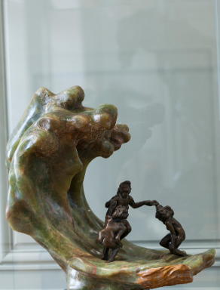
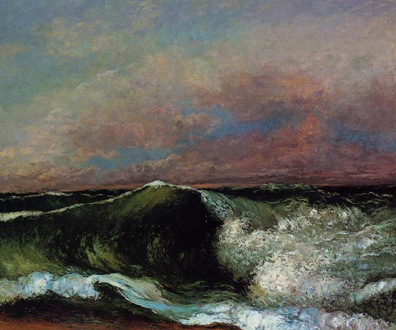
Camille CLAUDEL, la vague, 1903*
Gustave COURBET, série des vagues, 1870**
*l’Art Nouveau, alors à son apogée tente de remettre l’homme au centre de la nature, et place cette dernière comme source première d’inspiration, comme toute puissance créative.
**la recherche du mouvement et de la lumière, prémices de l’impressionnisme.

Slide 22
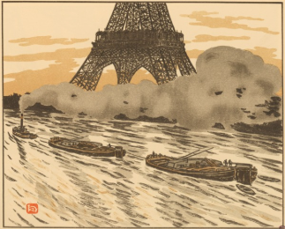
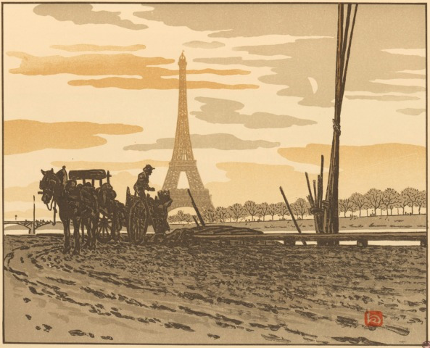
Henri RIVIERE, les trente-six vues de la tour Eiffel, publication, 1902
Planche 35
Planche 31

Slide 23
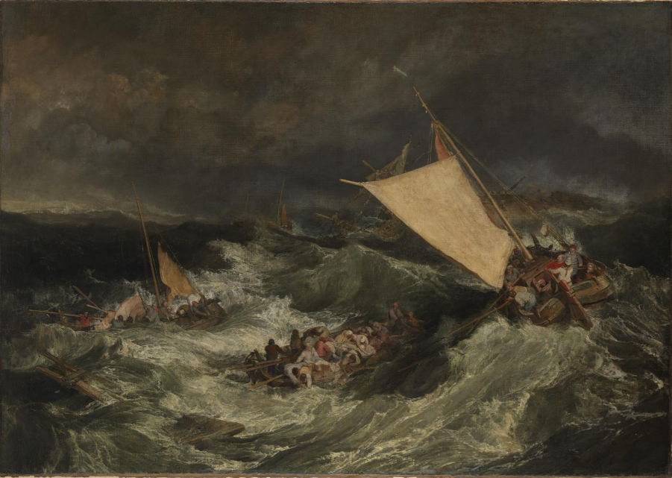
La conjugaison de la PUISSANCE et de l’EPHEMEREITE :
un sujet récurrent en art
The Shipwreck, 1805, Joseph Mallord William Turner

Slide 24
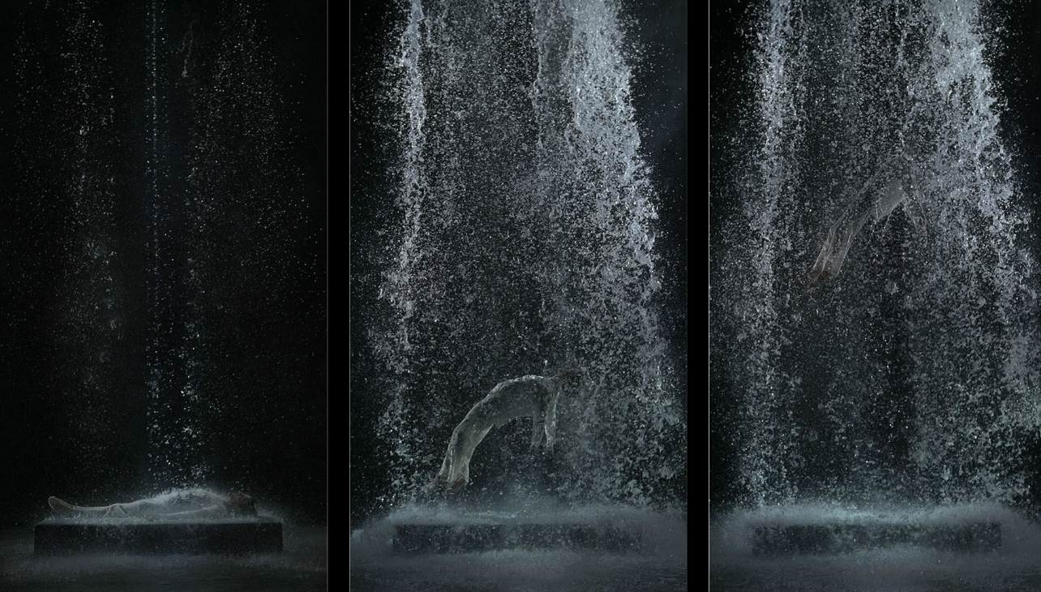
Bill VIOLA, Tristan’s ascension, vidéo, 2005

Slide 25
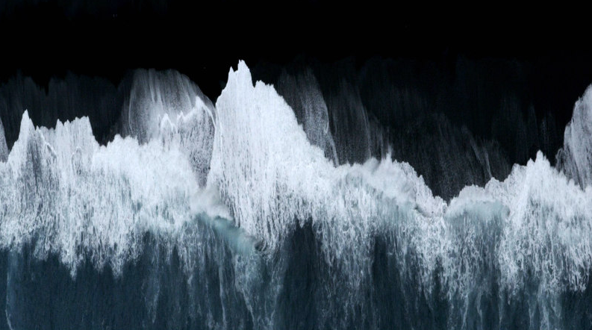
Ange LECCIA, la mer, vidéo, 1991

Slide 26
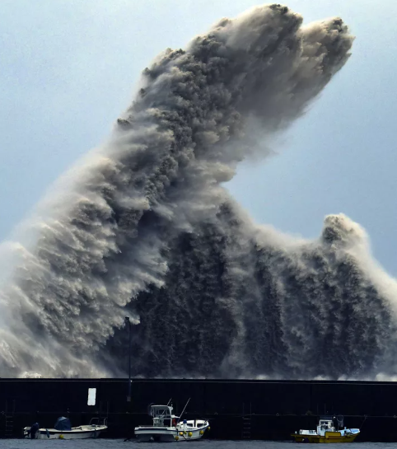
Questions contemporaines
« Le japonisme du XXIème siècle » : une forte exportation des mangas, jeux, animés issu du concept du cooljapan qui incite au tourisme. La Vague est l’icône de ce japonisme consumériste.
Reflets des menaces climatiques contemporaines
Une figure du monstre et du danger :
le tsunami de 2011,
le typhon de 2018 au Japon
Chika oshhima, 2018 photo de presse

